Slide 1
Bài 50. Năng lượng tái tạo
Khoa học tự nhiên 6 – Kết nối tri thức với cuộc sống

Slide 2
Nguồn năng lượng trong tự nhiên
01

Slide 3
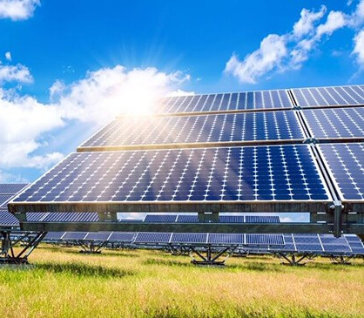
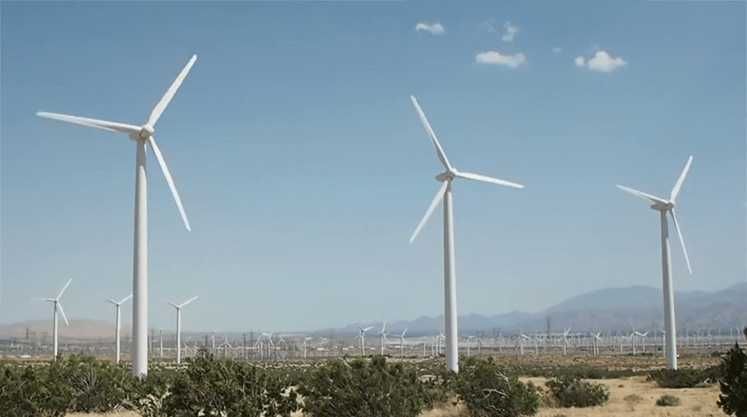
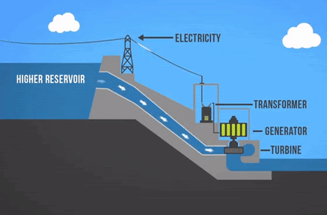
Nguồn năng lượng trong tự nhiên được phân loại thành 2 nhóm: nguồn năng lượng tái tạo và nguồn năng lượng không tái tạo
Năng lượng Mặt Trời
Năng lượng gió
Năng lượng dòng nước
(thủy điện)
Nguồn năng lượng tái tạo

Slide 4
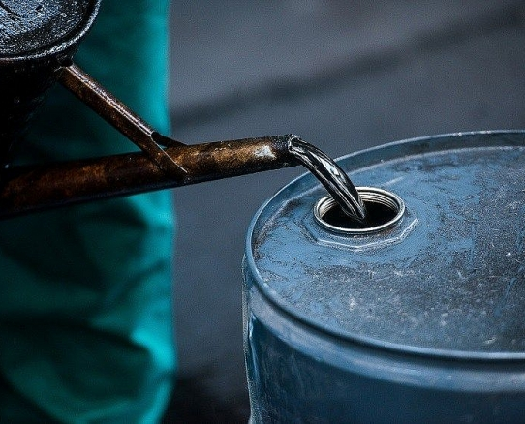
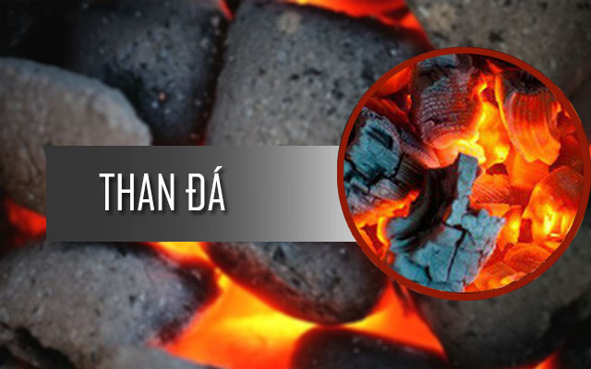
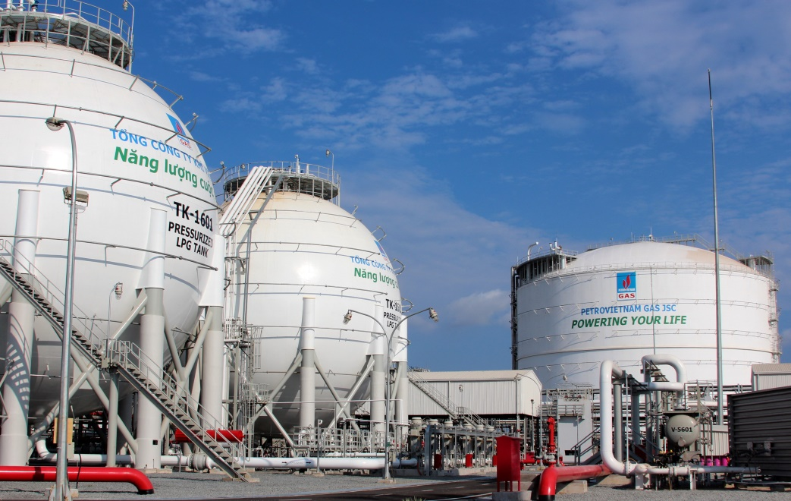
Nguồn năng lượng trong tự nhiên được phân loại thành 2 nhóm: nguồn năng lượng tái tạo và nguồn năng lượng không tái tạo
Dầu mỏ
Than đá
Khí tự nhiên
Nguồn năng lượng không tái tạo

Slide 5

1. Nêu những điểm khác nhau giữa nguồn năng lượng tái tạo và nguồn năng lượng không tái tạo?
Bài làm
- Nguồn năng lượng tái tạo: có sẵn trong thiên nhiên, liên tục được bổ sung thông qua các quá trình tự nhiên
- Nguồn năng lượng không tái tạo: có sẵn trong thiên nhiên, mất hàng triệu năm để hình thành
2. Những nguồn năng lượng nào sau đây là năng lượng tái tạo: than, xăng, Mặt Trời, khí tự nhiên, gió?
Bài làm
- Mặt Trời, gió

Slide 6
3. Các nhà khoa học dự đoán rằng đến năm 2100 sẽ không còn dầu và than trên Trái Đất. Cuộc sống của chúng ta sẽ thay đổi ra sao khi nguồn nhiên liệu này cạn kiệt?
Bài làm
- Cuộc sống của chúng ta sẽ bị ảnh hưởng nặng nề: nhà máy, xí nghiệp, phương tiện giao thông không hoạt động được. Vì vậy chúng ta phải sử dụng tiết kiệm nguồn nhiên liệu này và tìm kiếm nguồn nhiên liệu mới để thay thế

Slide 7
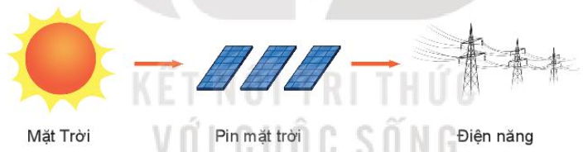
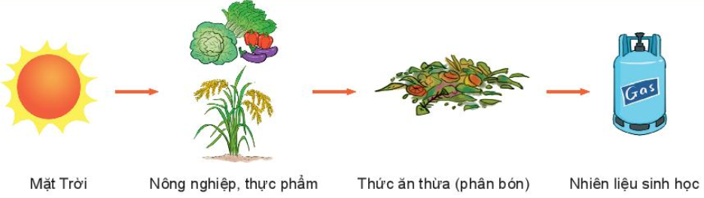
4. Quan sát hình dưới và trả lời các câu hỏi:
a) Năng lượng ánh sáng từ Mặt Trời có thể được chuyển hóa thành điện như thế nào?
b) Năng lượng ánh sáng từ Mặt Trời có thể được sử dụng để sản xuất nhiên liệu từ thực vật bằng cách nào?
Bài làm
a) Các pin mặt trời sẽ chuyển hóa năng lượng ánh sáng Mặt Trời thành điện năng
b) Thực vật lấy ánh sáng từ Mặt Trời để tạo ra thực phẩm, rồi từ thực phẩm tạo ra thức ăn thừa, chất thải sinh vật để từ đó tạo ra nguồn nhiên liệu sinh học

Slide 8
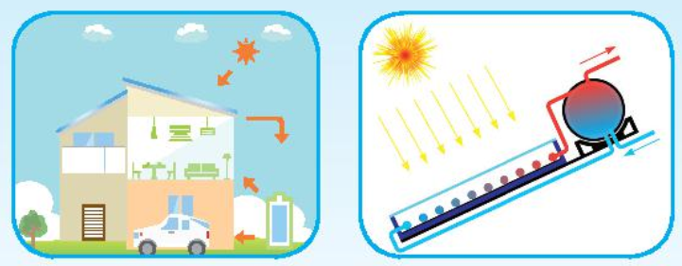
5. Em hãy tìm hiểu và cho biết những ưu điểm và nhược điểm trong việc sử dụng năng lượng mặt trời thay thế nhiên liệu hóa thạch?
Bài làm
- Ưu điểm: nguồn năng lượng có sẵn và vô hạn, không gây ô nhiễm môi trường
- Nhược điểm: giá thành và chi phí lắp đặt cao, vẫn còn rác thải là các pin mặt trời

Slide 9
MANY THANKS!

